Slide 1
第4章
组合体

Slide 2
4.1 组合体的形成
任何机械零件，从形体的角度分析，都可看作是由若干简单的形体（通常称基本体）组合而成的组合体。
组合体大多是由机件抽象而成的几何模型。掌握组合体的画图与读图方法十分重要，将为进一步学习零件图的绘制与识读打下基础。

Slide 3
4.1 组合体的形成
本章在基本立体投影的基础上，学习两种分析方法，来解决组合体的三个问题。
形体分析法
两种分析方法
线面分析法
画图
三个问题
读图
标注尺寸

Slide 4
4.1.1 基本体的三视图
在工程图样中，常把机件的投影称为视图。H面投影称为俯视图，V面投影称为主视图，W面投影称为左视图。

Slide 5
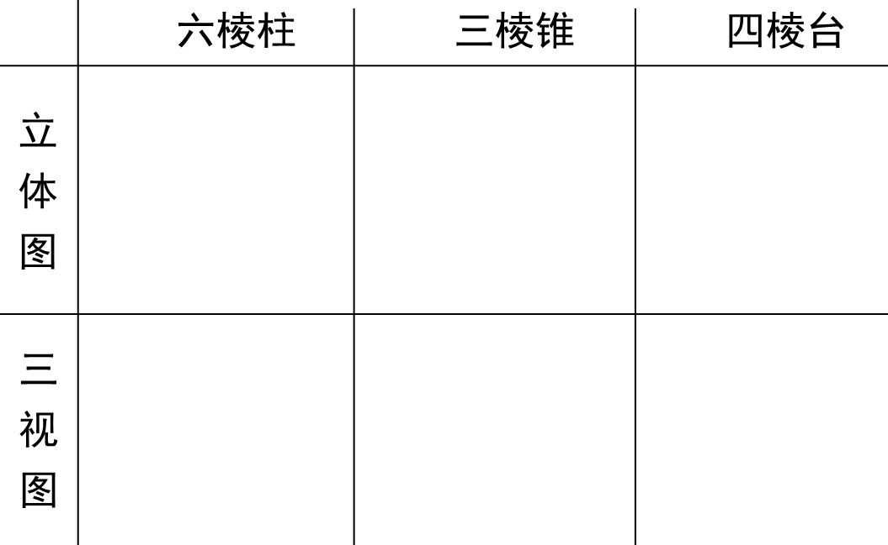
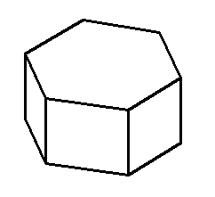
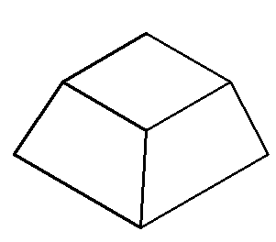
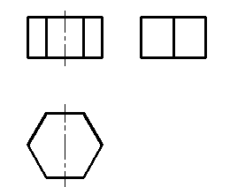
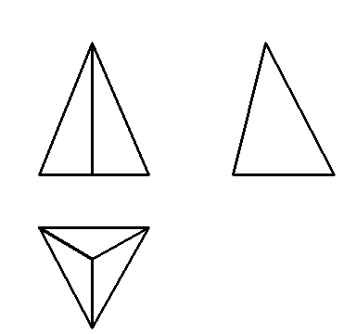
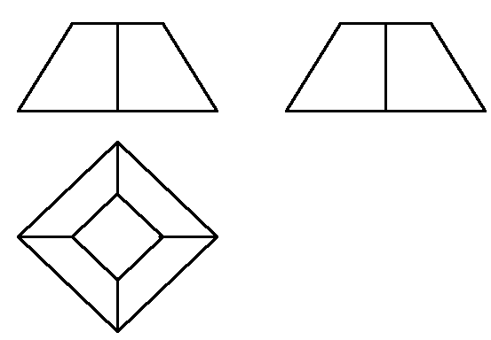
4.1.1 基本体的三视图
基本体的三视图-平面立体

Slide 6
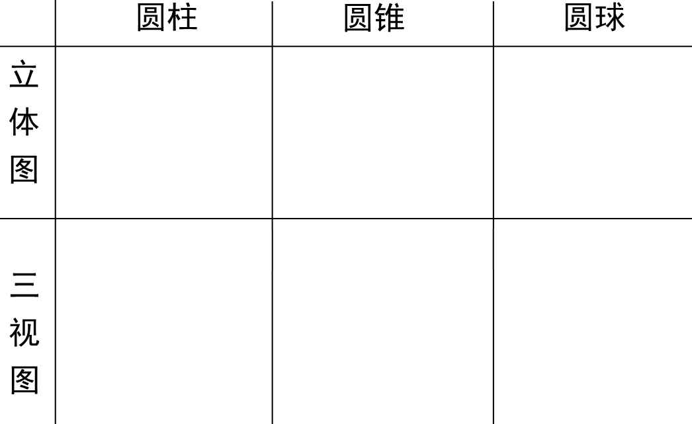
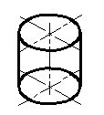
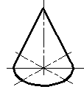
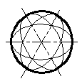
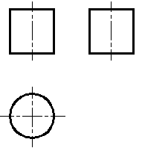
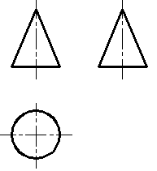
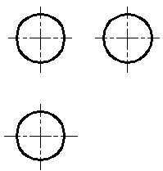
4.1.1 基本体的三视图
基本体的三视图-曲面立体

Slide 7
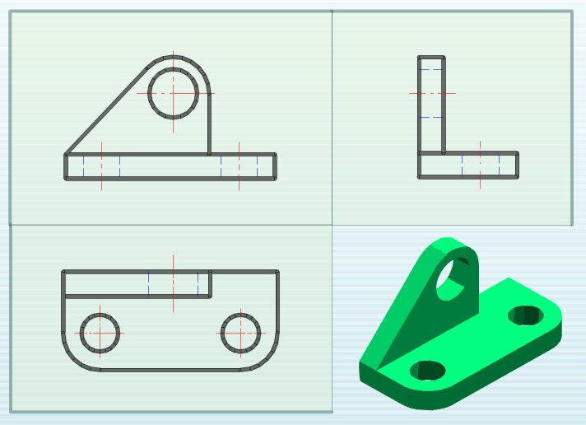
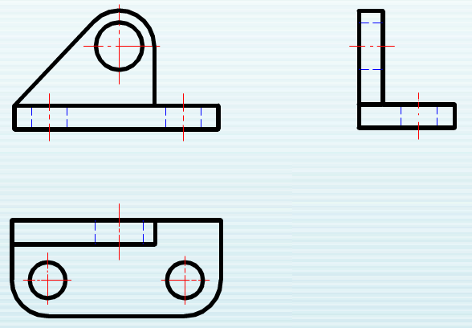
4.1.2 三视图的投影规律
由于物体三视图的形状和大小，与物体对投影面距离的大小无关，所以，在画图时为了合理布置图幅，可以去掉投影轴。
但三视图之间的投影关系，应严格遵守。

Slide 8
4.1.2 三视图的投影规律
度量关系（三等规律）：
注意
整体和局部都要符合三等规律。

Slide 9
4.1.2 三视图的投影规律

Slide 10
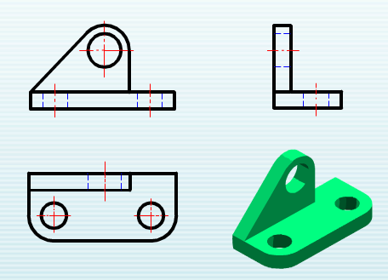
4.1.2 三视图的投影规律
位置关系：
主视图：
上下、左右；
上
上
左
右
后
前
俯视图：
前后、左右；
下
下
后
左视图：
上下、前后。
左
右
前

Slide 11
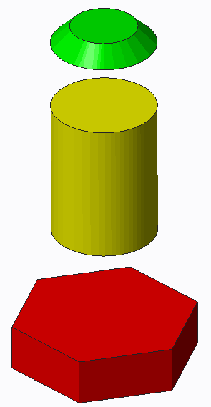
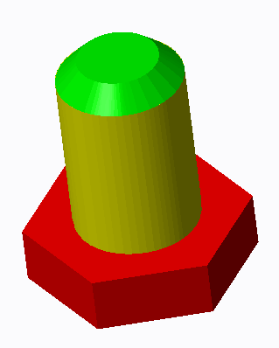
4.1.3 组合体的组合方式
组合体按构成方式可分为叠加、切割、综合型三种。
叠加型组合体
由若干基本体叠加而成。

Slide 12
4.1.3 组合体的组合方式
组合体按构成方式可分为叠加、切割、综合型三种。
切割型组合体
可看成由基本体经切割后形成的。
图示形体，方槽可看作是由两个平行于圆柱轴线的平面和一个垂直于圆柱轴线的平面切出来的。

Slide 13
4.1.3 组合体的组合方式
组合体按构成方式可分为叠加、切割、综合型三种。
由若干基本体叠加后，再在其上切割一些基本体后形成的。
综合型组合体
图示形体，由四棱柱、圆柱体和一个锥台叠加后再切割掉两个小圆柱而成。
在许多情况下，由于基本体选择不同，三种形式并无严格界线。
注意

Slide 14
形体的组合形式举例（1）
组 合 形 式
形 体
叠 加
挖 切

Slide 15
形体的组合形式举例（2）
组 合 形 式
形 体
叠 加
挖 切

Slide 16
形体的组合形式举例（3）
组 合 形 式
形 体
叠 加
挖 切

Slide 17
形体的组合形式举例（4）
组 合 形 式
形 体
叠 加
挖 切

Slide 18
4.1.4 组合体上相邻表面之间的连接关系
为绘制组合体视图，须分析组合体构成时各基本体之间的相对位置和相邻表面之间的连接关系。
组合体中互相结合的两个基本体表面之间的关系，有共面、相交、相切三种连接关系。

Slide 19
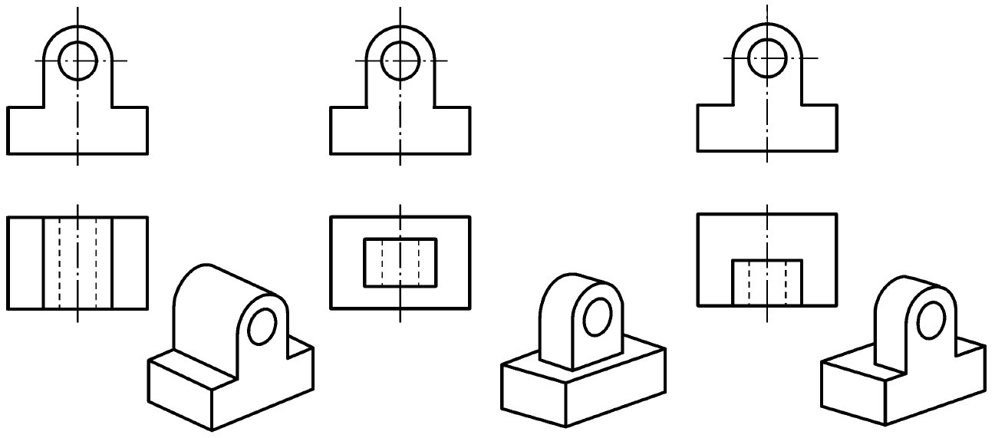
4.1.4 组合体上相邻表面之间的连接关系
形体表面共面
无线
粗实线
细虚线
(a)前、后
均共面
(b)前、后
均不共面
(c)前共面、
后不共面

Slide 20
4.1.4 组合体上相邻表面之间的连接关系
形体表面相切
形体表面相切时，相切处光滑过渡，作图时一般不画出过渡线的投影。

Slide 21
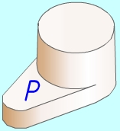
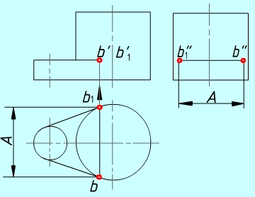
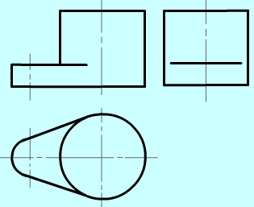
4.1.4 组合体上相邻表面之间的连接关系
形体表面相切
画图时从反映相切关系的具有积聚性的视图画起。
切线不画，故底板的主、左视图均不封闭。

Slide 22
4.1.4 组合体上相邻表面之间的连接关系
形体表面相切
说明
相切的特殊情况

Slide 23
4.1.4 组合体上相邻表面之间的连接关系
形体表面相交
形体表面相交，作图时要画出交线的投影。

Slide 24
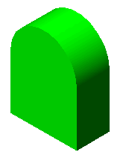
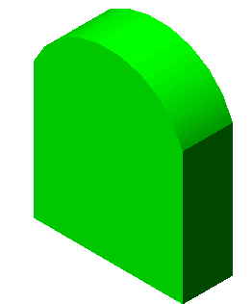
4.1.4 组合体上相邻表面之间的连接关系
例
相切
不画线
相交
要画线

Slide 25
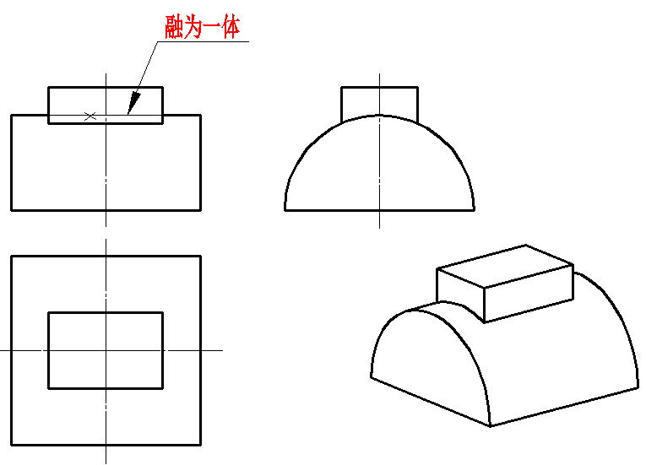
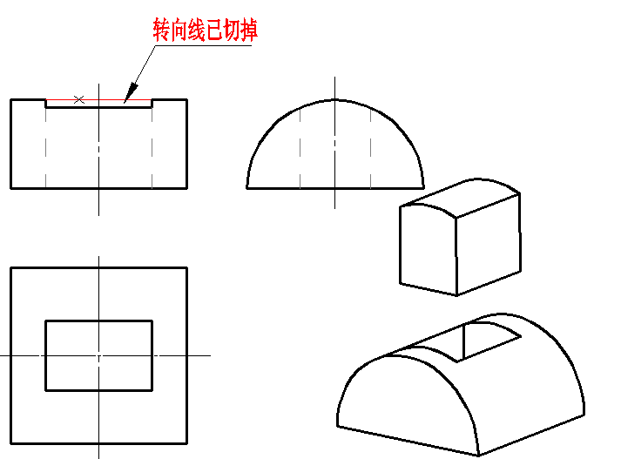
4.1.4 组合体上相邻表面之间的连接关系
形体邻接表面产生交线的情况

Slide 26
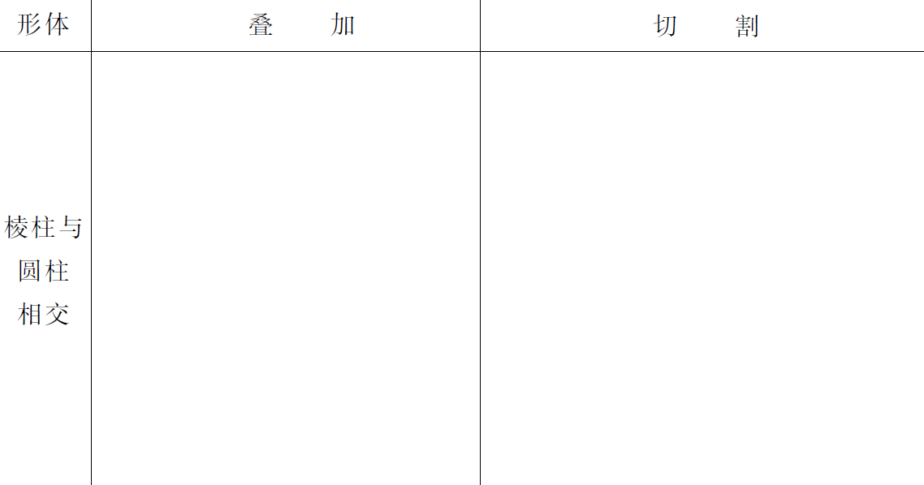
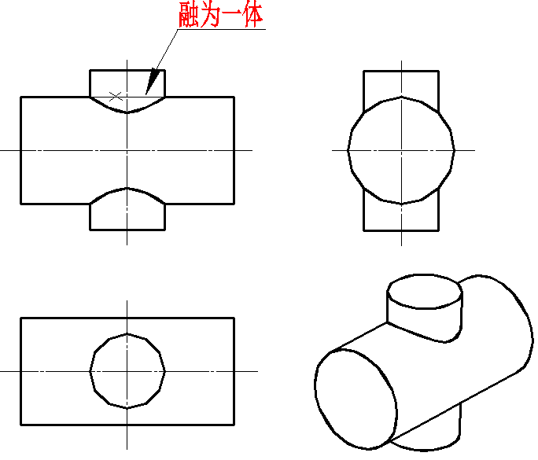
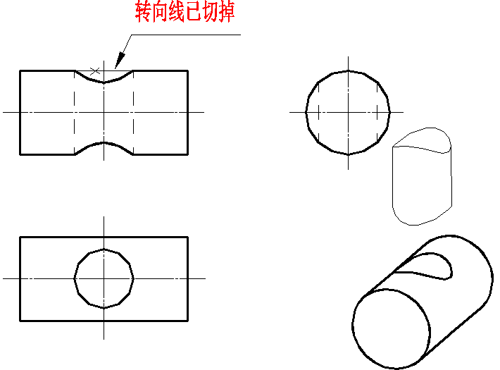
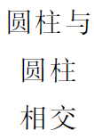
4.1.4 组合体上相邻表面之间的连接关系
形体邻接表面产生交线的情况

Slide 27
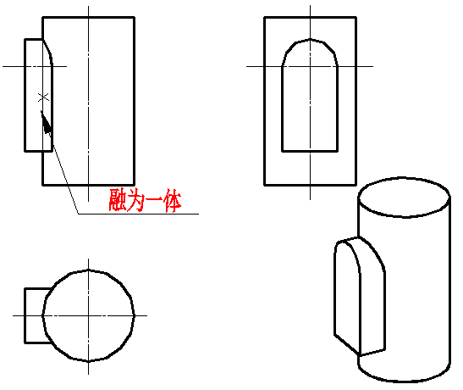
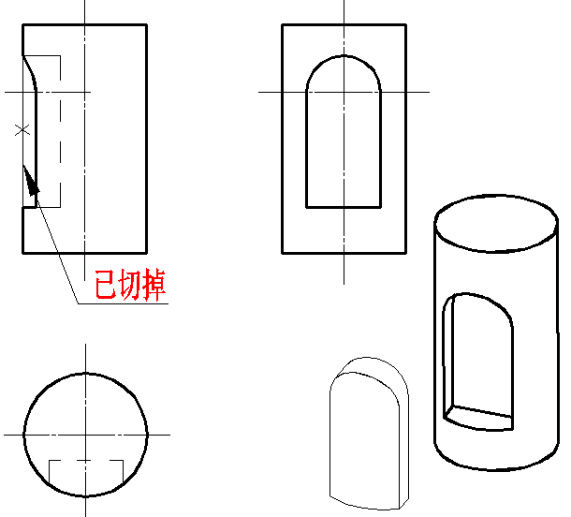
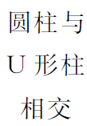
4.1.4 组合体上相邻表面之间的连接关系
形体邻接表面产生交线的情况

Slide 28
4.1.5 形体分析法
1. 形体分析法的概念
把组合体假想分解为若干个基本体，并对基本体的形状及其相对位置进行分析，然后综合
起来确定组合体的分析方法，称为形体分析法。
运用形体分析法，可将一个复杂的、陌生的对象转变为较为基本的、熟悉的对象。
形体分析法是画图和读图的基本分析方法。

Slide 29
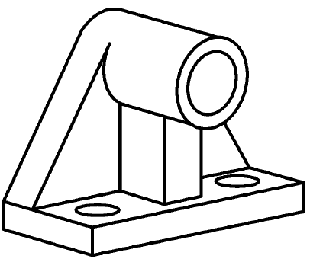
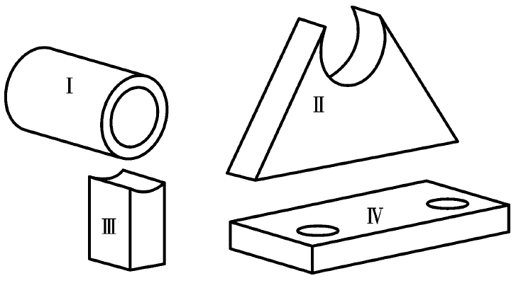
4.1.5 形体分析法
1. 形体分析法的概念
例

Slide 30
4.1.5 形体分析法
1. 形体分析法的概念
例

Slide 31
2. 组合体的构形
采用形体分析法，要善于组合体的构形，如何分解合适的基本体，跟构形方法、构形原则和构形数量有关。
构形方法
叠加
挖切
求交
旋转
拉伸

Slide 32
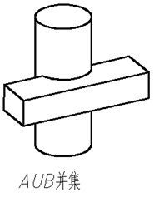
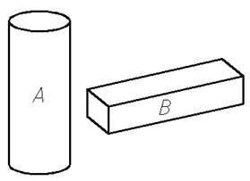
2. 组合体的构形
构形方法
叠加 求形体的并集（U）；
挖切 求形体的差集（\）；
求交 求形体的交集（∩）；

Slide 33
2. 组合体的构形
构形方法
拉伸
任一有界平面（称为动平面）沿其法线平移一定距离，则形成拉伸体。

Slide 34
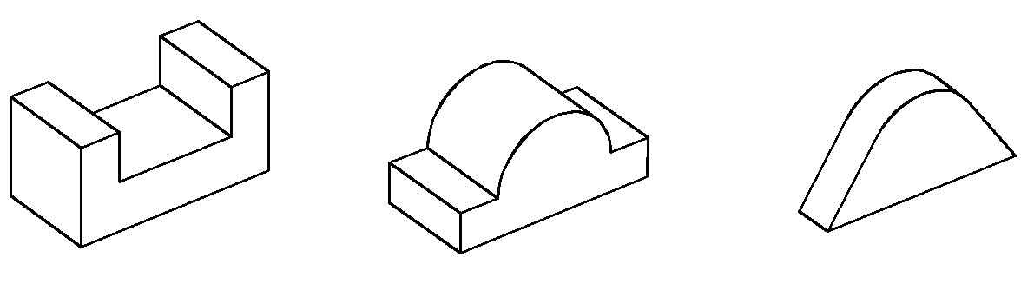
2. 组合体的构形
构形方法
拉伸
例

Slide 35
2. 组合体的构形
构形方法
拉伸
与画柱体相同，即先画出两个端面（即动平面）的三个投影，再画出侧棱线。
【例】画出图示动平面为正平面的拉伸体的投影。

Slide 36
【例】画出图示动平面为正平面的拉伸体的投影。
1′
2′
5′
6′
3′
4′
8′
7′
1.画出动平面的三面投影；
2.根据平移距离，画出动平面平移后的投影；
3.依投影关系，画出侧棱线的投影。

Slide 37
2. 组合体的构形
构形方法
旋转
任一有界平面（称为动平面）绕与其共面的轴线旋转一周，则形成同轴回转体。

Slide 38
2. 组合体的构形
构形方法
旋转
例

Slide 39
回转体的轴线位置
以动平面的一条边为回转轴
回转轴与动平面相离

Slide 40
2. 组合体的构形
构形方法
旋转
与画基本回转体类似，要画出轴线、转向线投影、轮廓线。
【例】画出动平面ⅠⅡⅢⅣ绕轴线回转一周形成
的回转体的三面投影。

Slide 41
【例】画出动平面ⅠⅡⅢⅣ绕轴线回转一周形成
的回转体的投影。
1.画出回转轴线；
2.画出正面投影；
3.画出水平投影；
4.画出侧面投影。
注意
正、侧投影面中的细实线不画。

Slide 42
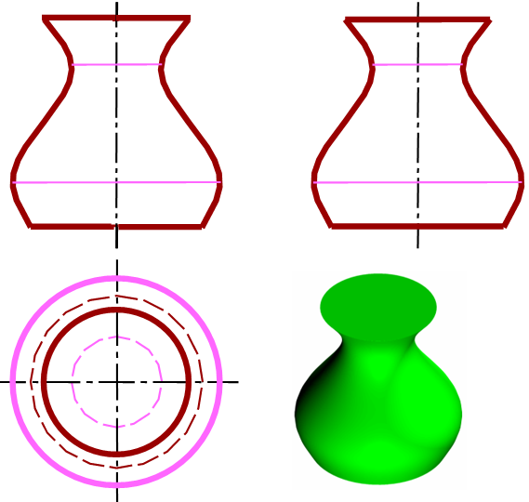
总 结
1.平行于回转轴方向投射，投影图为直径不等的同心圆（轮廓圆和转向圆的投影）；
2.垂直于回转轴方向投射，投影图为相同的图形。

Slide 43
【例】画全正面投影，并画出水平投影。

Slide 44
【例】参照立体图，画出水平投影和侧面投影。

Slide 45
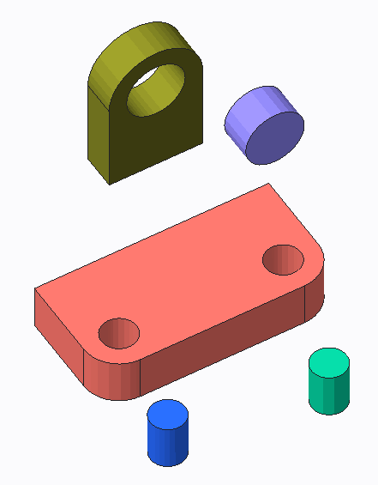
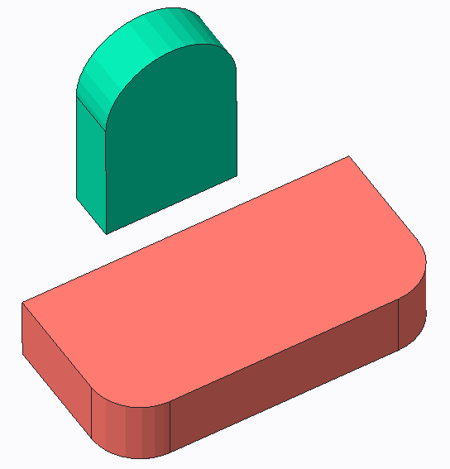
2. 组合体的构形
构形的常用原则
先加后减原则
在形体构形时，“加（并运算）”和“减（差运算）”的运算顺序可能会对构形结果有影响。
最好采用“先加后减的原则”，而且几个差运算的顺序不相关。

Slide 46
2. 组合体的构形
构形的常用原则
整体构形原则
要使组合体的基本形体保持完整，特别是使主要的形体保持完整，以符合机件的设计和制造要求。

Slide 47
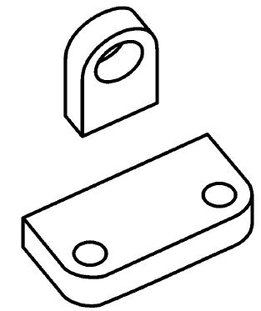
2. 组合体的构形
构形的常用原则
减少形体数量和运算数量原则
合理减少形体数量及构形运算数量，可使构形分析过程更简单、更容易理解。

Slide 48
作 业
第一次课作业：
（组合体的形成）
P20：1～6

